Slide 1
Sistem inteligent de administrare și monitorizare a medicamentelor

Slide 2
cuprins
Introducere
State-of-the-art in domeniul produsului realizat in cadrul proiectului
Metode/tehnologii folosite
Arhitectura sistemului
Scenarii de utilizare
Implementarea proiectului
Demo produs
Concluzii si dezvoltari ulterioare

Slide 3
introducere
Scopul proiectului este dezvoltarea unui sistem inteligent care să automatizeze administrarea medicamentelor, asigurând precizie, siguranță și ușurință în utilizare.

Slide 4
State-of-the-art în domeniul produsului
Pe piață există soluții precum dozatoare electronice sau aplicații mobile, dar puține integrează hardware și software într-un mod complet autonom.
Proiectul propus integrează controlul hardware cu notificări software, oferind un sistem personalizabil și extensibil.

Slide 5
Metode și tehnologii folosite
- Microcontroler ESP32 / Arduino Mega 2560
- Servomotoare SG90
- Comunicație Bluetooth/Wi-Fi
- Senzori
- Aplicație mobilă
- Bază de date locală/cloud

Slide 6
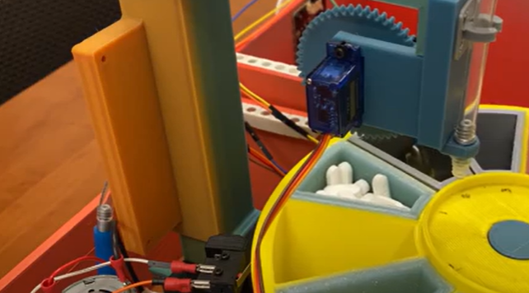
Arhitectura sistemului
Sistemul este compus dintr-un microcontroler, actuatoare (servomotoare), senzori și o interfață mobilă. Aplicația mobilă comunică cu microcontrolerul pentru a transmite comenzile și a primi feedback.

Slide 7
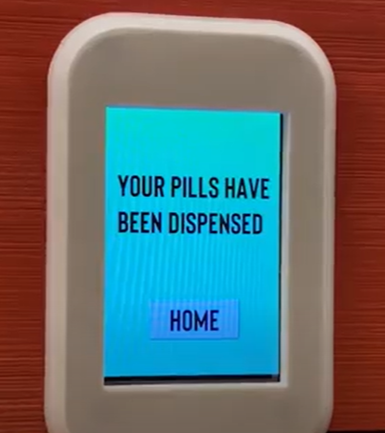
Scenarii de utilizare
- Utilizatorul primește notificare la ora de administrare
- Sistemul eliberează medicamentul prin deschiderea compartimentului corespunzător
- Utilizatorul confirmă preluarea prin aplicație

Slide 8
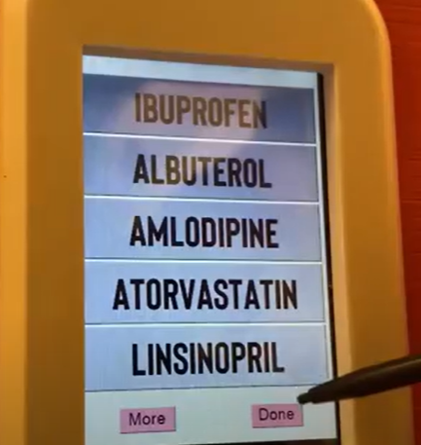
Implementarea proiectului
Implementarea a inclus proiectarea hardware-ului, programarea microcontrolerului, dezvoltarea aplicației mobile și testarea funcțională.
Etapele au fost: analiză, proiectare, implementare, testare.

Slide 9
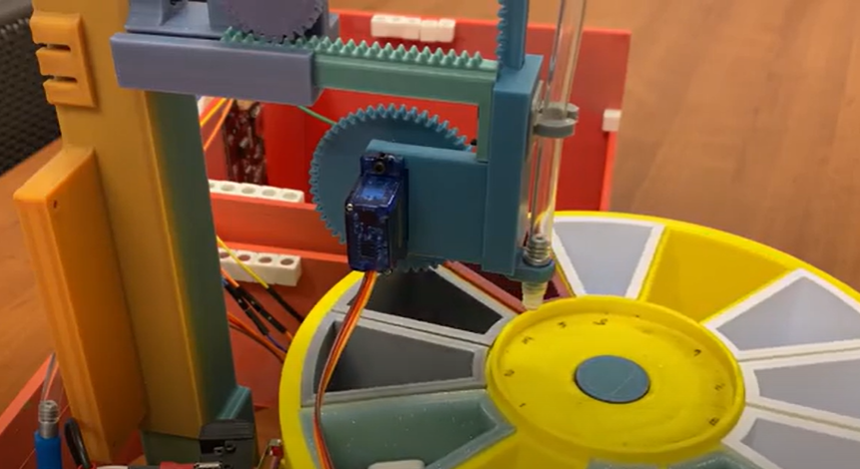
Demo produs
Produsul final constă într-un prototip funcțional ce poate fi activat prin aplicația mobilă, acționând servomotoarele pentru a livra medicamentele la timp.

Slide 10
Concluzii și dezvoltări ulterioare
Proiectul demonstrează fezabilitatea unui sistem de administrare automată a medicamentelor.
Dezvoltări viitoare:
- Integrare cu platforme cloud
- Recunoaștere vocală
- Senzori de prezență
- Interfață web

Slide 11

Thank you
Brita Tamm
502-555-0152
brita@firstupconsultants.com
www.firstupconsultants.com

